Slide 1
Проект региональной SDN-сети МРФ «Северо-Запад»
г. Санкт-Петербург, 10.10.2016

Slide 2
Содержание
Технология SDN сетей в планах развития ПАО «Ростелеком»
Региональные сети – необходимость изменений
Моделирование регионального сегмента SDN сети
Методика испытаний для проверки SDN решений
Пример методики тестирования проверки отказоустойчивости
Возможное SDN решение - контроллер ЦПИКС RunOS
Схема пилотного проекта SDN-сети МРФ СЗ

Slide 3
Технология SDN сетей в планах развития ПАО «Ростелеком»
Основные характеристики
• Применение SDN-контроллеров для всех типов сетей, протоколов OpenFlow, PCEP, Netconf
• Автоматизация создания End-to-End сервисов
Унификация
• Требования к оборудованию (функционал, производительность);
• Единая техполитика (от КЦ);
• Сокращение количества производителей на сети
Единая точка контроля и Экономическая эффективность
• Централизованная эксплуатация и мониторинг;
• Централизованное планирование всех уровней сетевой инфраструктуры;
• Централизованные закупки (объёмные скидки) SDN:

Slide 4
Региональные сети – необходимость изменений
Сейчас:
Отсутствие унифицированной архитектуры сетей, унифицированных услуг;
Высокие технические требования к оборудованию, необходимость проверки совместимости протоколов между различными производителями;
Ручное подключение услуг в сторону Магистральной сети;
После трансформации сети:
Централизованная система управление и активации услуг;
Автоматизированное создание и изменение сервисов (в т.ч. через портал самообслуживания);
Расширенный контроль над маршрутом прохождения трафика, оптимизация загрузки сети;
Динамическая реакция на аварии (на основе сценариев), прогнозируемое поведение сети в случае аварий;
Снижение технических требований к оборудованию;
Организация сквозных услуг между региональными сетями и другими доменами;
Необходимые изменения:
Централизация функций на стороне SDN-контроллера, наличие расширенного интеллекта и функционала на стороне контроллера;
Интеграция с системами OSS/BSS;
Постепенный переход на оборудование whitebox с поддержкой OpenFlow ;

Slide 5
Моделирование регионального сегмента SDN сети
Простая и унифицированная сервисная модель РСПД – только L2 VPN;
Появление по 1 SDN-контроллера на регион
SDN-контроллер и оркестратор должны быть отечественной разработки
Модернизация оборудования сетей доступа для поддержки перспективных услуг – IPTV Ultra-HD, новые IPTV-каналы, Virtual Reality, IoT, Гигабитные подключения;
Модификация технических требований к оборудованию
Унификация региональных сервисных моделей с 8 до 1

Slide 6
Методика испытаний для проверки SDN решений
Тестирование проводится с целью проверки соответствия функциональности предлагаемых решений по применению на сети компании ПАО «Ростелеком», а также по текущим и будущим потребностям, связанным с развитием сетей передачи данных ПАО «Ростелеком».
Укрупненные разделы программы и методики испытаний (ПМИ):
Тест №1. Проверка функциональности AR/DR.
Тест №2. Проверка балансировки трафика.
Тест №3. Проверка взаимодействия с IT-системами.
Тест №4. Работа AR/DR при отказе физических и программных компонентов.

Slide 7
Методика испытаний для проверки SDN решений
Настройка трафик генератора для проверки сервисов:
B2C (PPPoE или DHCP) На интерфейсах p5 и p3 ТГ настраиваются по 10000 PPPoE и DHCP клиентов в пропорции 7000 PPPoE 3000 IPoE с различными MAC-адресами, диапазоны Vlan: Желательно и pppoe и dhcp вместе.
Запускаются двунаправленные потоки трафика со стороны клиентов, общим объемом 6 Гбит/сек с каждого интерфейса (p3 и p5).
B2B (Internet, L2 VPN, L3 VPN ) На интерфейсах p3 и p5 ТГ настраиваются устройства (devices) для эмуляции B2B сервисов.
На трафик-генераторе создаются двунаправленные потоки трафика между интерфейсами p3 – p7 и p5-p1 трафик-генератора. Используется по 500 уникальных сочетаний S,C Vlan имитирующих клиентский трафик, запускается по 2500 тестовых потоков трафика IMIX с 5 классами обслуживания, общим объемом 1 Гбит/с, из них: EF - 200 Мбит, AF41 – 100 Мбит/с, AF31 – 100 Мбит/с, AF21 – 100 Мбит/с, AF11 -500 Мбит/с.

Slide 8
Пример методики тестирования проверки отказоустойчивости
Тест 1.2 Резервирование трафика от отказа устройств DR1/2
На трафик генераторе запускаются тестовые потоки трафика B2C/B2B, multicast. Весь трафик должен проходить по маршруту AR1-DR1- ТГ. Общий объем трафика для AR не превышает 10 Гбит/с.
Имитируется отказ DR1
Регистрируются параметры:
Время переключения трафика B2C-сервисов на маршрут AR1-DR2-ТГ, количество потерянных пакетов;
Время переключения трафика B2B-сервисов на маршрут AR1-DR2-ТГ, количество потерянных пакетов;
Время восстановления multicast трафика;
Отсутствие потерь трафика на резервном маршруте AR1-DR2-ТГ.
Восстанавливается работоспособность DR1
Регистрируются параметры:
Время переключения трафика B2C-сервисов обратно на основной маршрут AR1-DR1-ТГ
Время переключения трафика B2B-сервисов на основной маршрут AR1-DR1-ТГ
Время восстановления multicast трафика.
Отсутствие потерь трафика после восстановления.

Slide 9
Возможное SDN решение - контроллер ЦПИКС RunOS
Центр прикладных исследований компьютерных сетей (ЦПИКС) – первый в России научный центр по созданию технологий и продуктов для компьютерных сетей нового поколения. Резидент Кластера информационных технологий Фонда «Сколково» с 2012 года.
Приоритетные технологии, которые развивает ЦПИКС – программно-конфигурируемые сети (SDN) и виртуализация сетевых функций (NFV).
Заканчивается цикл тестирования SDN-решения в лаборатории корпоративного центра ПАО «Ростелеком»
Подготовлены спецификации и оборудование для пилотного проекта в МРФ СЗ.
Дополнительная информация http://www.arccn.ru

Slide 10

Возможное SDN решение - контроллер ЦПИКС RunOS
Проект с открытым исходным кодом
Исходный код http://arccn.github.io/runos/
Apache, version 2.0
Tutorial (Readme.md)
Как установить, запустить, написать свое первое приложение
Виртуальная машина
Уже собранный контроллер
Средства для работы с OpenFlow
Список рассылки
Google group runos-ofc

Slide 11
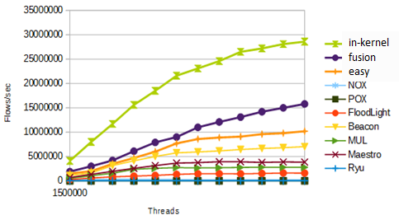

Возможное SDN решение - контроллер ЦПИКС RunOS
Производительность : 10 млн. потоков в секунду
Задержка: 55 мкс

Slide 12
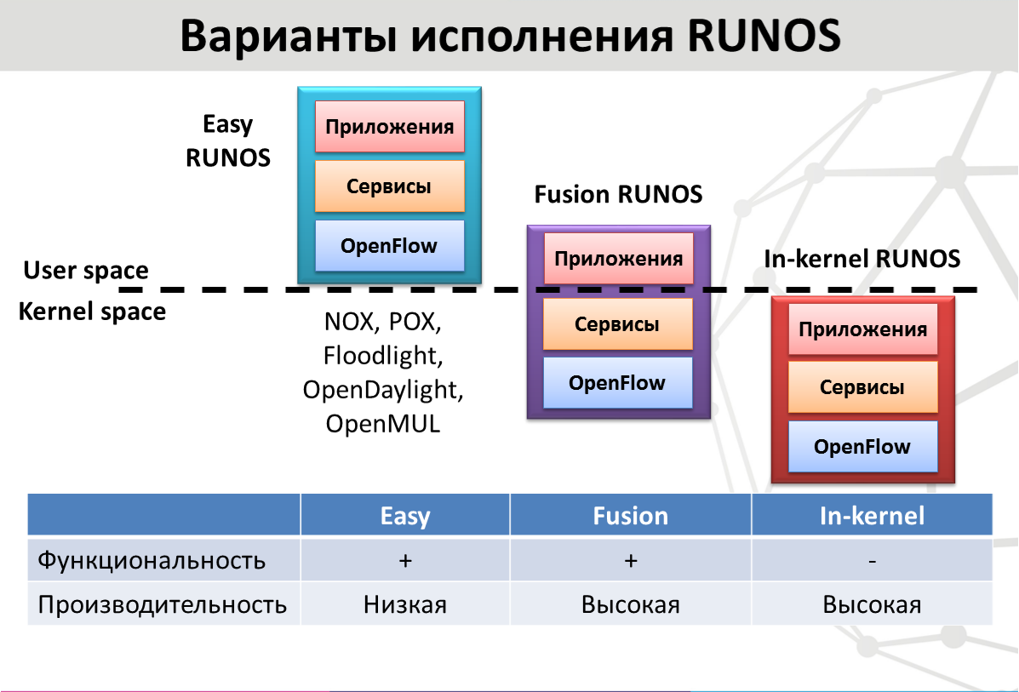
Возможное SDN решение - контроллер ЦПИКС RunOS

Slide 13
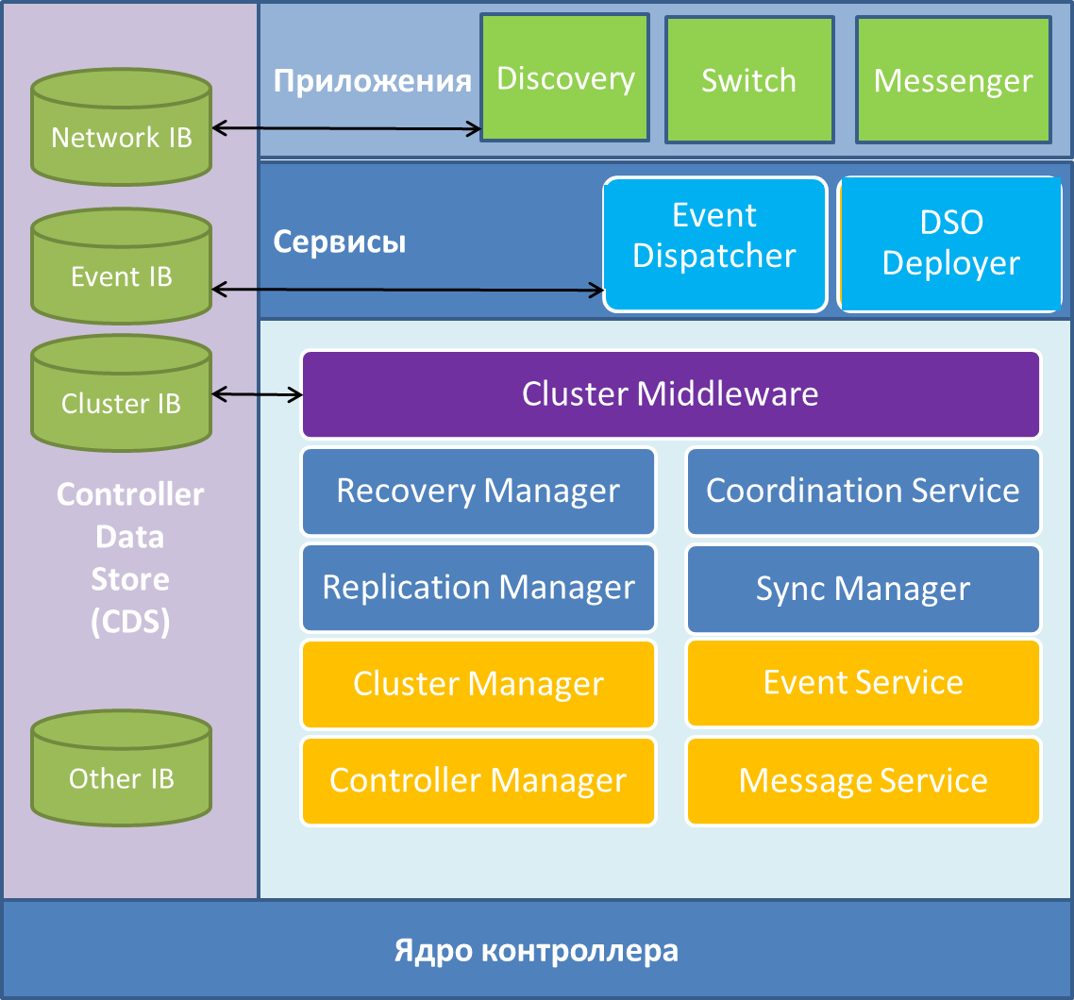
Возможное SDN решение - контроллер ЦПИКС RunOS
Синхронизация/Резервирование
Хранение данных в БД
Протокол синхронизации
Xолодное, горячее, теплое
Дополнительные функции
Распределение размещения узлов контроллера по сети
Перераспределение нагрузки
Временные характеристики
Переключение на резервный контроллер в кластере занимает в среднем 50мс
Пропускная способность уменьшается на 10% (для NOX c 30K до 25K).

Slide 14
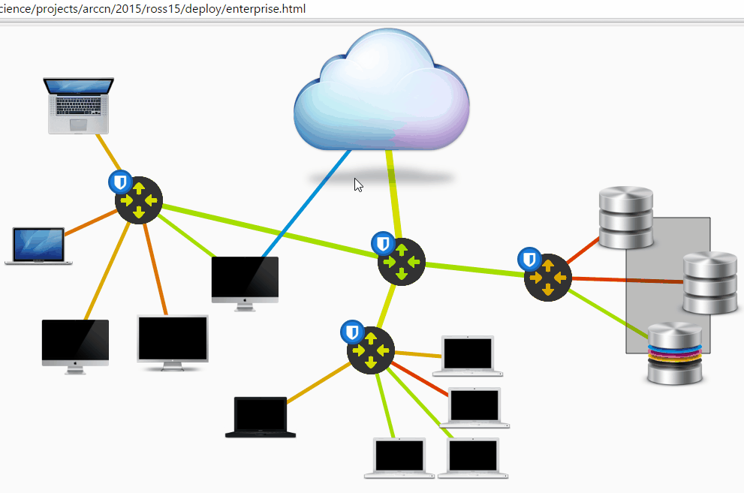
Возможное SDN решение - контроллер ЦПИКС RunOS
Графический интерфейс: система управления корпоративной сетью
Пример интерфейса
системы управления
контроллером

Slide 15
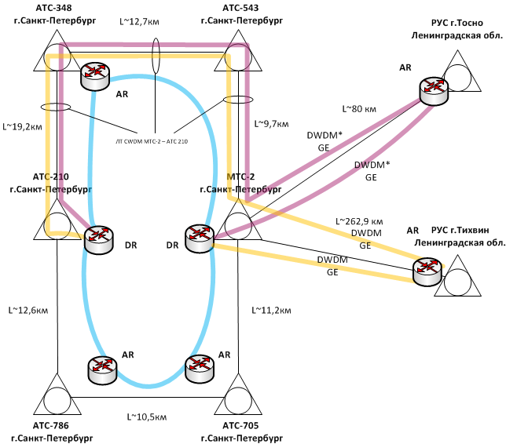
Возможное SDN решение - контроллер ЦПИКС RunOS
Схема пилота канальный
уровень:
2 узла DR
5 узлов AR
Дистанция свыше 50км
Все типы сервисов
B2C, B2B

Slide 16
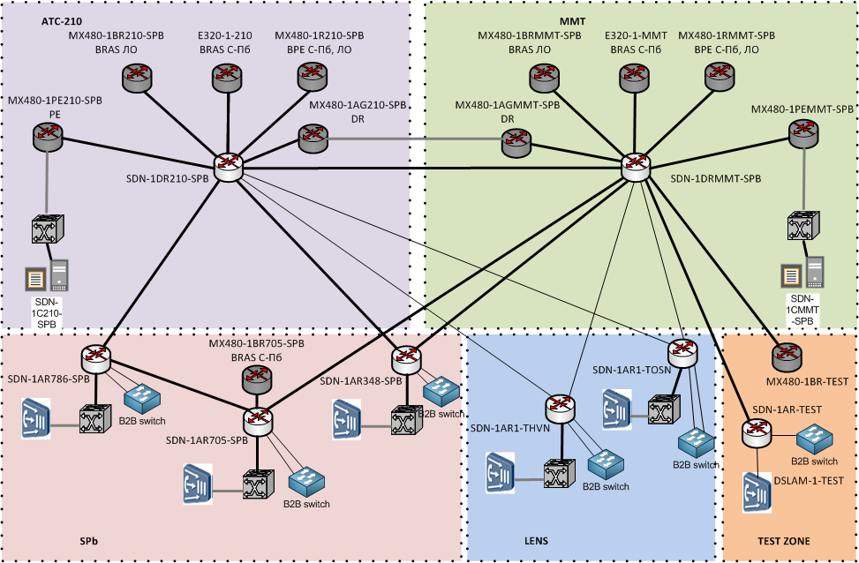
Схема пилотного проекта SDN-сети

Slide 17
Вопросы?

Slide 18
Спасибо!

